Slide 1
Política Nacional de Saúde
da Pessoa Idosa
Integrantes: Dennis Hsieh
Mariana Bernardes Barros
Tieh Sakamoto Okumura

Slide 2
http://bvsms.saude.gov.br/bvs/folder/politica_nacional_pessoa_idosa_2009.pdf
Notes:
Cartilha do idoso

Slide 3
Fonte: IBGE,2010

Slide 4
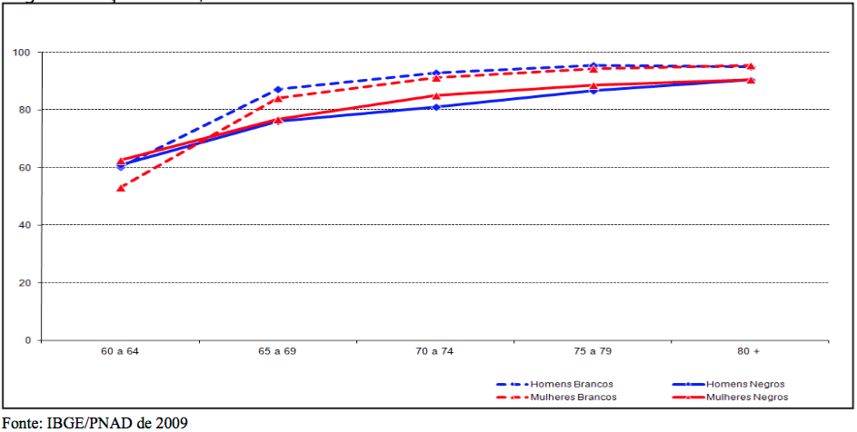
Proporção de idosos que recebem benefício da seguridade social por
idade e sexo segundo raça-Brasil,2009

Slide 5
Envelhecimento populacional – Desigualdade social e de gênero
Envelhecimento populacional: mudança na estrutura etária da população, que produz um aumento do peso relativo das pessoas acima de uma determinada idade,considerada como definidora de velhice. No Brasil, a pessoa é definida como idosa quem tem 60 anos ou mais.
O Brasil está passando por uma grande mudança na estrutura etária, onde a cada ano cresce o número de pessoas com 60 anos de idade e o crescente aumento da população “mais idosa” acima de 80 anos o que aumenta a proporção de pessoas idosas sobre a população total.

Slide 6
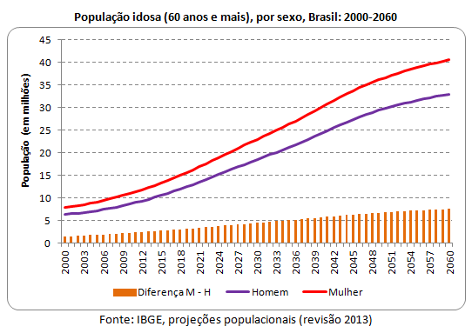
Em 1980 a quantidade de homens com 60 anos e mais era de 3,64 milhões e a quantidade de mulheres era de 40 milhões. Neste ano o crescimento feminino era relativamente pequeno e a razão de sexo era 91 homens para 100 mulheres entre a população idosa.

Slide 7
Na estimativa da ONU para 2040 aponta um número de 23,99 milhões de homens e 30,19 milhões de mulheres, uma diferença de 6,2 milhões de mulheres em relação à população idosa masculina. Onde a razão de sexo deve cair para 79 homens para cada 100 mulheres idosas.
Para 2060 0 IBGE estima um contingente de 33 milhões de homens idosos e 40,6 milhões de mulheres idosas, com superávit feminino de 7,6 milhões de mulheres.
Processo conhecido como “feminização do envelhecimento”
Essa predominância feminina se dá em zonas urbanas, enquanto na zona rural há o predomínio de homens o que pode resultar em isolamento e abandono dessas pessoas.

Slide 8
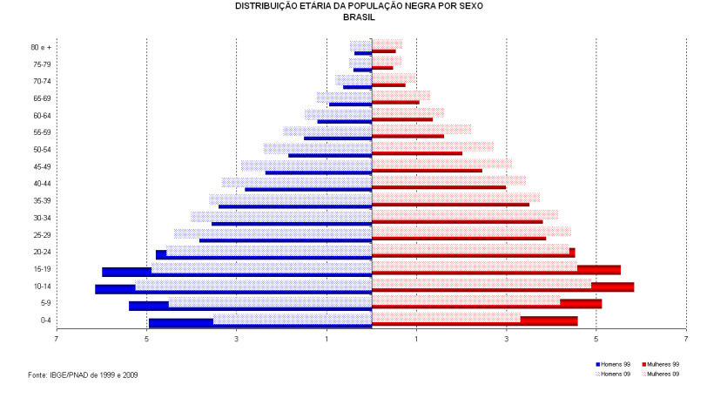

Slide 9
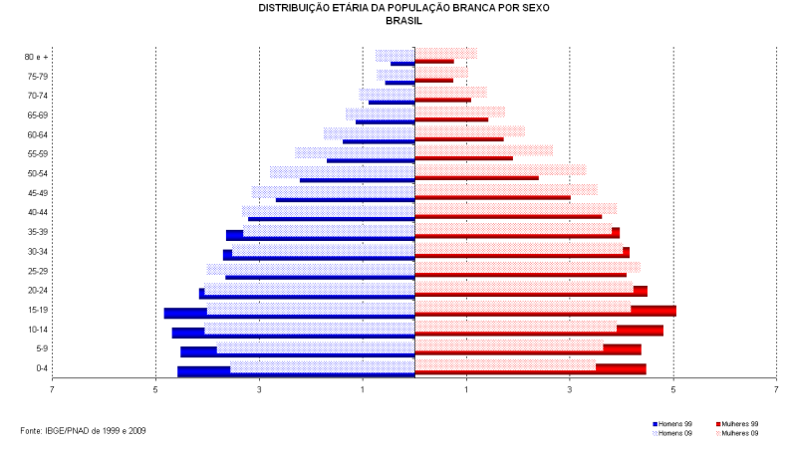

Slide 10
O envelhecimento da população branca está mais avançado que o da população negra o que pode ser explicado pela fecundidade mais baixa da população branca.
A proporção de negros com 60 anos ou mais no total da sua população foi de 9,7% e a de brancos, de 13,1% em 2009.
Novamente vemos a alta proporção de mulheres, explicada pela maior mortalidade masculina. Essa proporção maior entre as brancas. Na população idosa negra, a cada 100 mulheres, havia 88 homens. Entre as brancas, a relação foi de 75 homens para cada 100 mulheres.

Slide 11
Desse contingente majoritário, existe uma alta proporção de mulheres idosas que moram sozinhas em domicílios particulares unipessoais ou moram com outros parentes, sem a presença do agregado “pirâmide da solidão”
Um dos desafios do envelhecimento é a criação de políticas públicas de saúde, que correspondam as necessidades dos idosos; maior acesso às informações; criação de espaços de convivência para motivar a participação social evitando o isolamento e o fortalecimento da autoestima e autonomia do idoso.
Notes:
“pirâmide da solidão” não significa solidão de fato e sim um termo para o convívio sem o companheiro.

Slide 12
Produções acadêmicas sobre saúde da pessoa idosa (alguns aspectos)
Adequação curricular formação universitária dos profissionais de saúde :
Mencionada na atual Política Nacional de Saúde da Pessoa Idosa (PNSPI)
A abordagem do envelhecimento na formação universitária dos profissionais de saúde: uma revisão integrativa. (Claudia R.A. Carvalho e Élida A. Hennington)
Objetivo: identificar, com base na literatura existente, como a saúde do idoso e o envelhecimento têm sido abordados na formação universitária dos profissionais de saúde e o que vem sendo considerado relevante em relação a essa temática.

Slide 13
O que é relevante para ser estudado em sala de aula, tendo em vista as questões-chave em Gerontologia?
2 paradigmas emergentes: o biopsicossocial (cruzamento de fronteiras disciplinares para ampliar a compreensão do envelhecimento e da vida adulta) e do ciclo de vida (relacionado às Ciências Sociais e do comportamento). (Morgan, 2012)

Slide 14
Qual é o perfil do profissional desejado para o cuidado ao idoso? (Biz & Maia, 2007)
o conhecimento da fisiologia e da fisiopatologia do envelhecimento humano
a conduta resolutiva diante das principais doenças que afetam os idosos
a concepção de saúde na sua dimensão biopsicossocial e não apenas como um distúrbio biológico
os aspectos éticos e o relacionamento com a equipe multiprofissional, numa perspectiva de integralidade.

Slide 15
Fatores de risco para mortalidade em idosos:
2000- Estudo de Saúde, Bem-Estar e Envelhecimento (SABE) para traçar o perfil dos idosos na América Latina e Caribe - Organização Pan-Americana de Saúde (Argentina, Barbados, Brasil, Chile, Cuba, México e Uruguai.)
Fatores de risco para mortalidade em idosos (Flávia de O M Maia; Yeda A O Duarte; Maria Lúcia Lebrão; Jair L F Santos)
A população estudada foi composta pelos idosos residentes no Município de São Paulo, no ano 2000, como parte do estudo SABE realizado no Brasil.
Risco de óbito entre idosos, descritos pela literatura como imutáveis são: a idade e o sexo
Risco de óbito entre idosos, descritos pela literatura como passíveis de serem alterados: hospitalização, a dependência para realização das atividades de vida diária, o déficit cognitivo, os hábitos de vida (como fumar e não praticar exercícios físicos), algumas doenças como a depressão e o câncer, o isolamento social e a falta de suporte familiar, o nível socioeconômico e a auto-avaliação negativa da saúde.

Slide 16
“Essa diferença na mortalidade entre homens e mulheres ocorre por vários fatores que, isolados ou associados, fazem com que as mulheres vivam mais que os homens. A diminuição da mortalidade por causas maternas foi um fator que contribuiu para essa diferença. É uma característica feminina a procura por serviços de saúde, mais do que os homens, o que facilita o diagnóstico e o tratamento precoce das doenças. Existem, também, as diferenças biológicas consideradas como protetoras para a mulher, como por exemplo, o hormônio feminino, durante a idade fértil, em relação a eventos cardiocirculatórios. O ambiente doméstico, onde tradicionalmente permaneciam as mulheres, poderia ser considerado seguro, quando confrontado com aqueles a que os homens eram expostos. Os riscos ambientais e ocupacionais, como acidentes de trabalho, de trânsito e homicídios e o estresse associado às mudanças socioeconômicas contribuíram para a maior mortalidade entre os homens idosos. O hábito de fumar e o consumo de álcool, que aumentam o risco para inúmeras doenças, foi maior entre os homens que entre as mulheres da população idosa estudada. No entanto, essa relação pode se igualar ou ser invertida no futuro, devido às mudanças nos hábitos e comportamentos femininos.” (Maia, 2006)

Slide 17
Envelhecimento ativo:
Enxergar o idoso como individuo ativo na sociedade é um desafio que encaramos na atualidade.
Envelhecimento ativo: “o processo de otimização das oportunidades de saúde, participação e segurança, com o objetivo de melhorar a qualidade de vida à medida que as pessoas ficam mais velhas”. (OMS)
Qualidade de vida como: “percepção do indivíduo de sua posição na vida em relação ao contexto e sistemas de valores nos quais se insere bem como seus objetivos, expectativas, padrões e preocupações”. (OMS)

Slide 18
Determinantes do envelhecimento ativo segundo a qualidade de vida e gênero.(Ana C. V. Campos, Efigenia F. e Ferreira, Andréa M. D. Vargas.)
Este estudo publicado em 2015, que entrevistou 2052 indivíduos com 60 anos e mais de idade residentes em Sete Lagoas, MG.
Entre os homens, os fatores comportamentais e participação comunitária foram preditores positivos para envelhecimento ativo.
Mulheres com maior renda, que não sofreram quedas e com participação comunitária tiveram maior chance de pertencer ao grupo com envelhecimento ativo.
:. a qualidade de vida e a participação em grupos são os principais determinantes de envelhecimento ativo, e que os demais fatores determinantes associados são diferentes para cada gênero. (Campos, 2015)

Slide 19
Provocações:
Como a questão do envelhecimento da população esta sendo trabalhado em nossos cursos?
No senário atual, como julga os avanços nas politicas publicas para saúde da população idosa?
Em sua opinião, e pelas experiências pessoais, o envelhecimento da população é muito diferente entre os gêneros, raças, etinias e opções sexuais? Deem alguns exemplos.

Slide 20
Referências
-Política Nacional de Saúde do idoso:
http://www.saudeidoso.icict.fiocruz.br/pdf/PoliticaNacionaldeSaudedaPessoaIdosa.pdf
- DINÂMICA DEMOGRÁFICA DA POPULAÇÃO NEGRA BRASILEIRA :
http://repositorio.ipea.gov.br/bitstream/11058/5211/1/Comunicados_n91_Din%C3%A2mica_Demogr%C3%A1fica.pdf
- As mulheres e o envelhecimento populacional no Brasil, artigo de José Eustáquio Diniz Alves
https://www.ecodebate.com.br/2016/01/20/as-mulheres-e-o-envelhecimento-populacional-no-brasil-artigo-de-jose-eustaquio-diniz-alves/
- CARVALHO, Claudia Reinoso Araujo de and HENNINGTON, Élida Azevedo. A abordagem do envelhecimento na formação universitária dos profissionais de saúde: uma revisão integrativa. Rev. bras. geriatr. gerontol. 2015, vol.18, n.2, pp.417-431.
- Biz MCP, Maia JA. Educação permanente na atenção à saúde de idosos. Rev Kairós [Internet] 2007 [acesso em 10 Jan 2014];10(12):123-34.
- Morgan L. Paradigms in the gerontology classroom: connections and challenges to learning. Gerontol Geriatr Educ [Internet] 2012 [acesso em 10 Jan 2014];33(3):324-35.
- MAIA, Flávia de O M; DUARTE, Yeda A O; LEBRAO, Maria Lúcia and SANTOS, Jair L F. Fatores de risco para mortalidade em idosos. Rev. Saúde Pública [online]. 2006, vol.40, n.6, pp.1049-1056. Epub Oct 27, 2006.
CAMPOS, Ana Cristina Viana; FERREIRA, Efigenia Ferreira e and VARGAS, Andréa Maria Duarte. Determinantes do envelhecimento ativo segundo a qualidade de vida e gênero. Ciênc. saúde coletiva [online]. 2015, vol.20, n.7, pp.2221-2237.
http://www.ibge.gov.br/apps/snig/v1/?loc=0&amp;cat=1,2,3,4,8,129&amp;ind=4711

Slide 21
Obrigado!
Afinal, envelhecer com saúde é um direito de cidadania.

